Slide 1
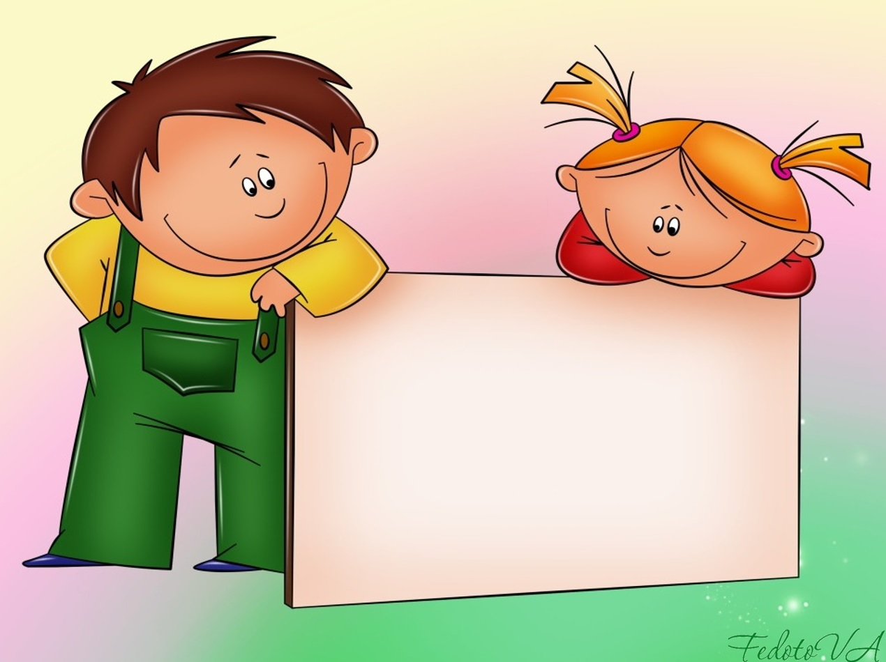
Городской методический кабинет
Заседание секции ГМО «Познавательное развитие»
Тема: «Формирование у детей дошкольного возраста математических представлений посредством игровых технологий»
«Мастерская
развивающих игр»
Выполнила:
Южанина Р.Ш.,
воспитатель МБ ДОУ д/сад
№11 «Росинка»
г. Саяногорск, 2025г.

Slide 2
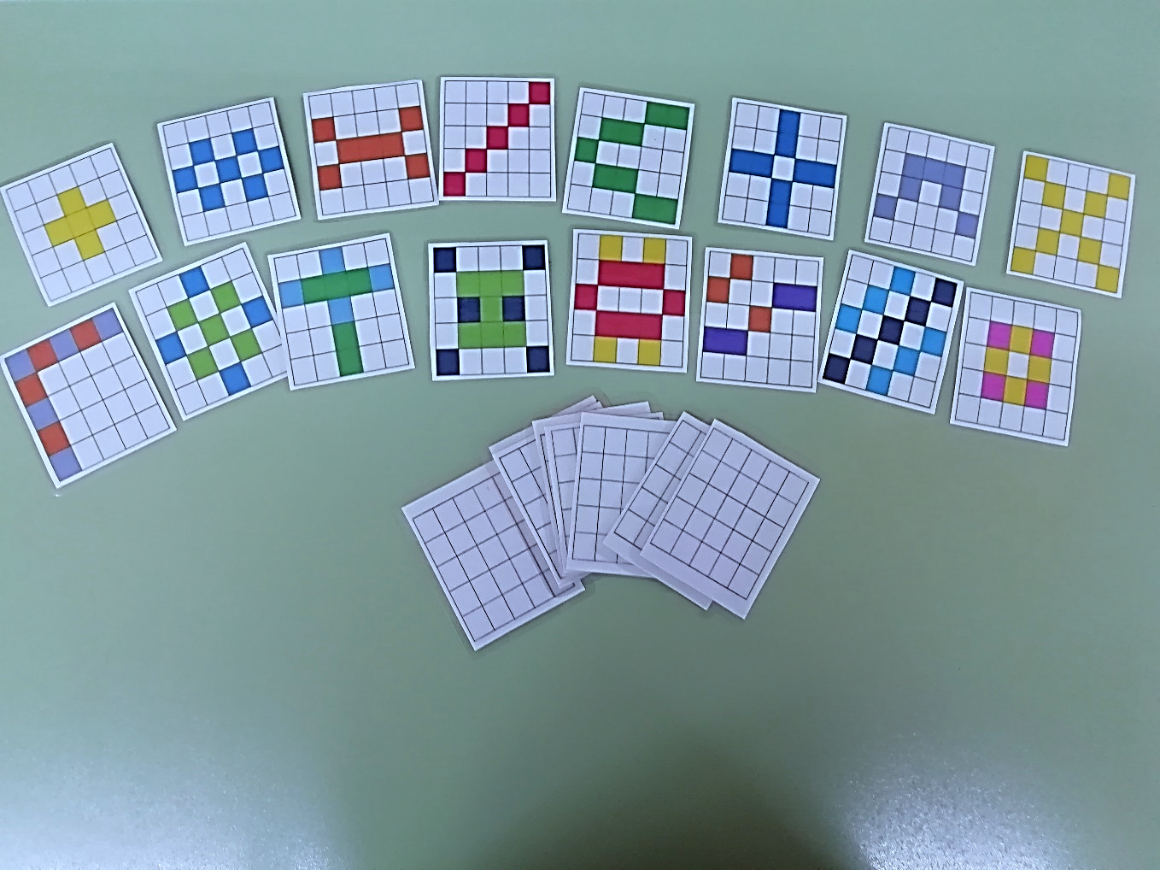
«Умные квадратики»
5-7 лет
Задачи
развивать у детей произвольное внимание, пространственное мышление, мелкую моторику рук, усидчивость;
закреплять умение различать цвета, умение считать, запоминать и называть цифры и буквы.

Slide 3
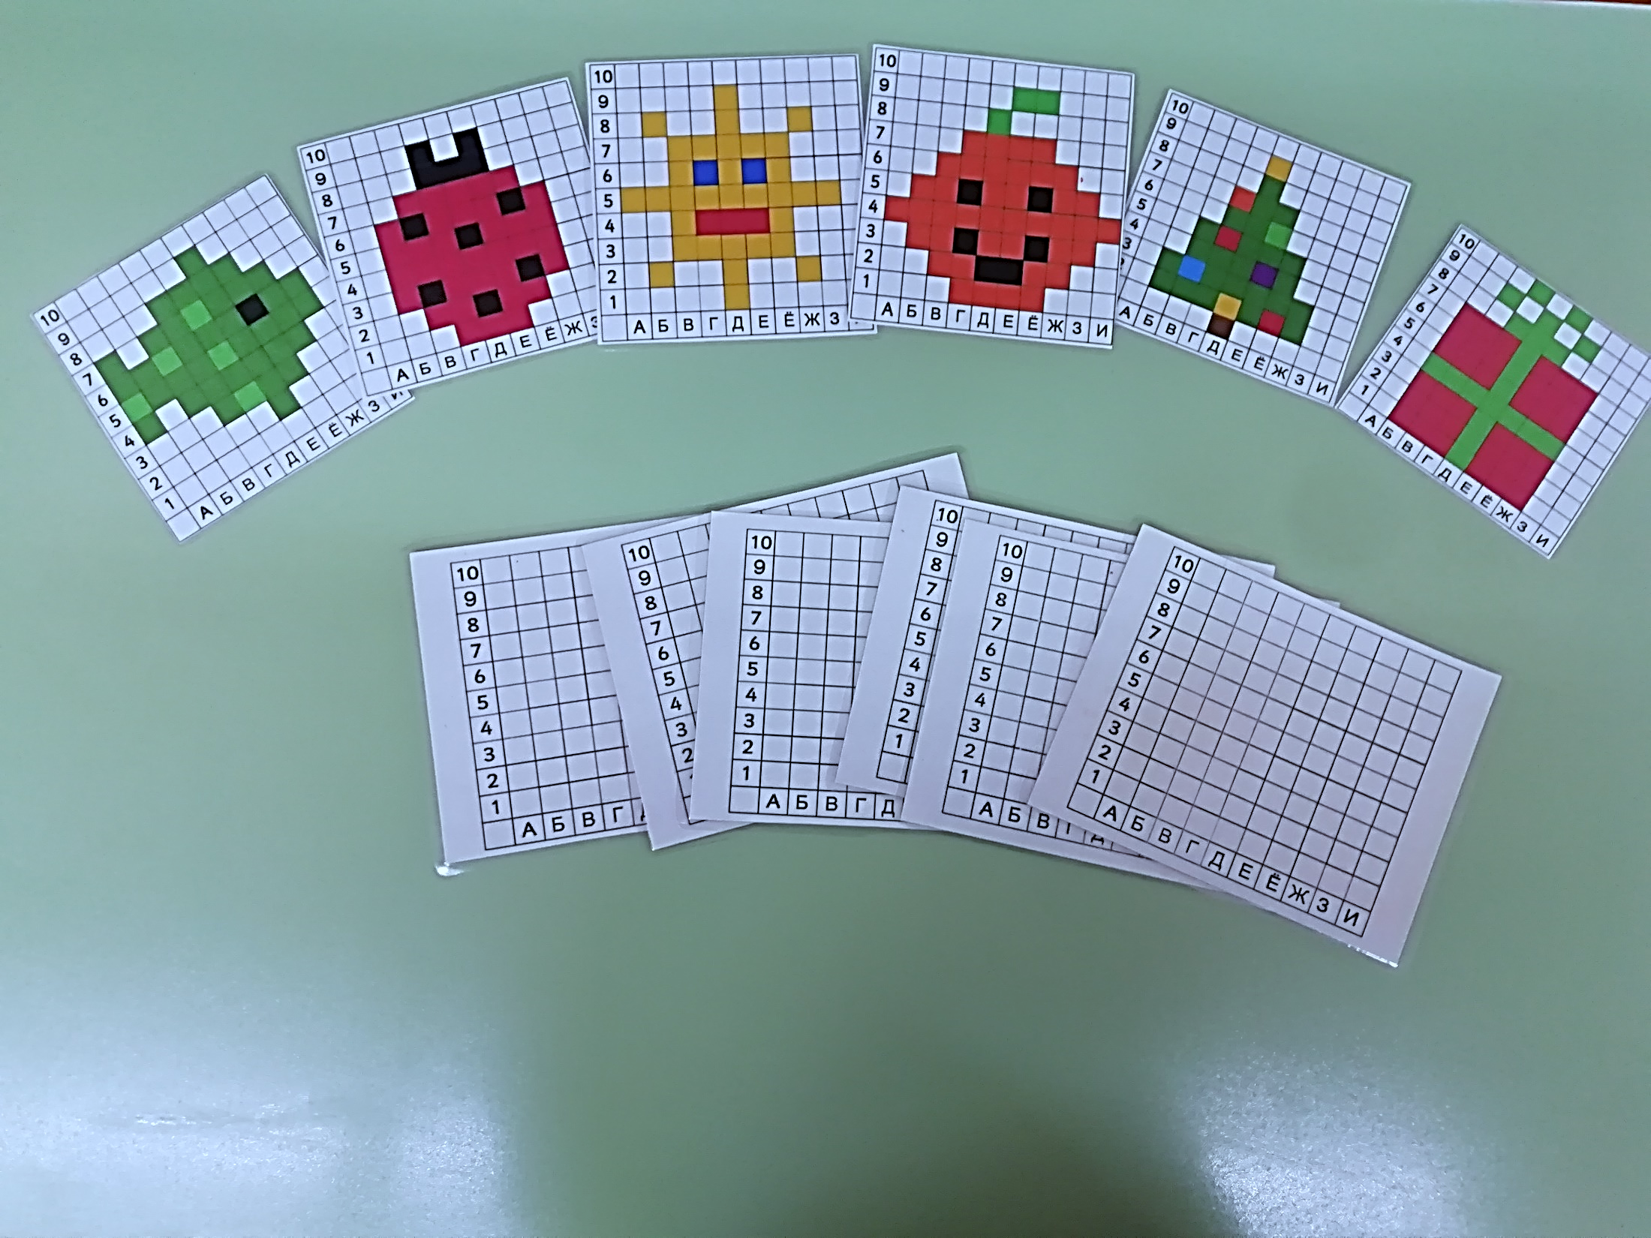
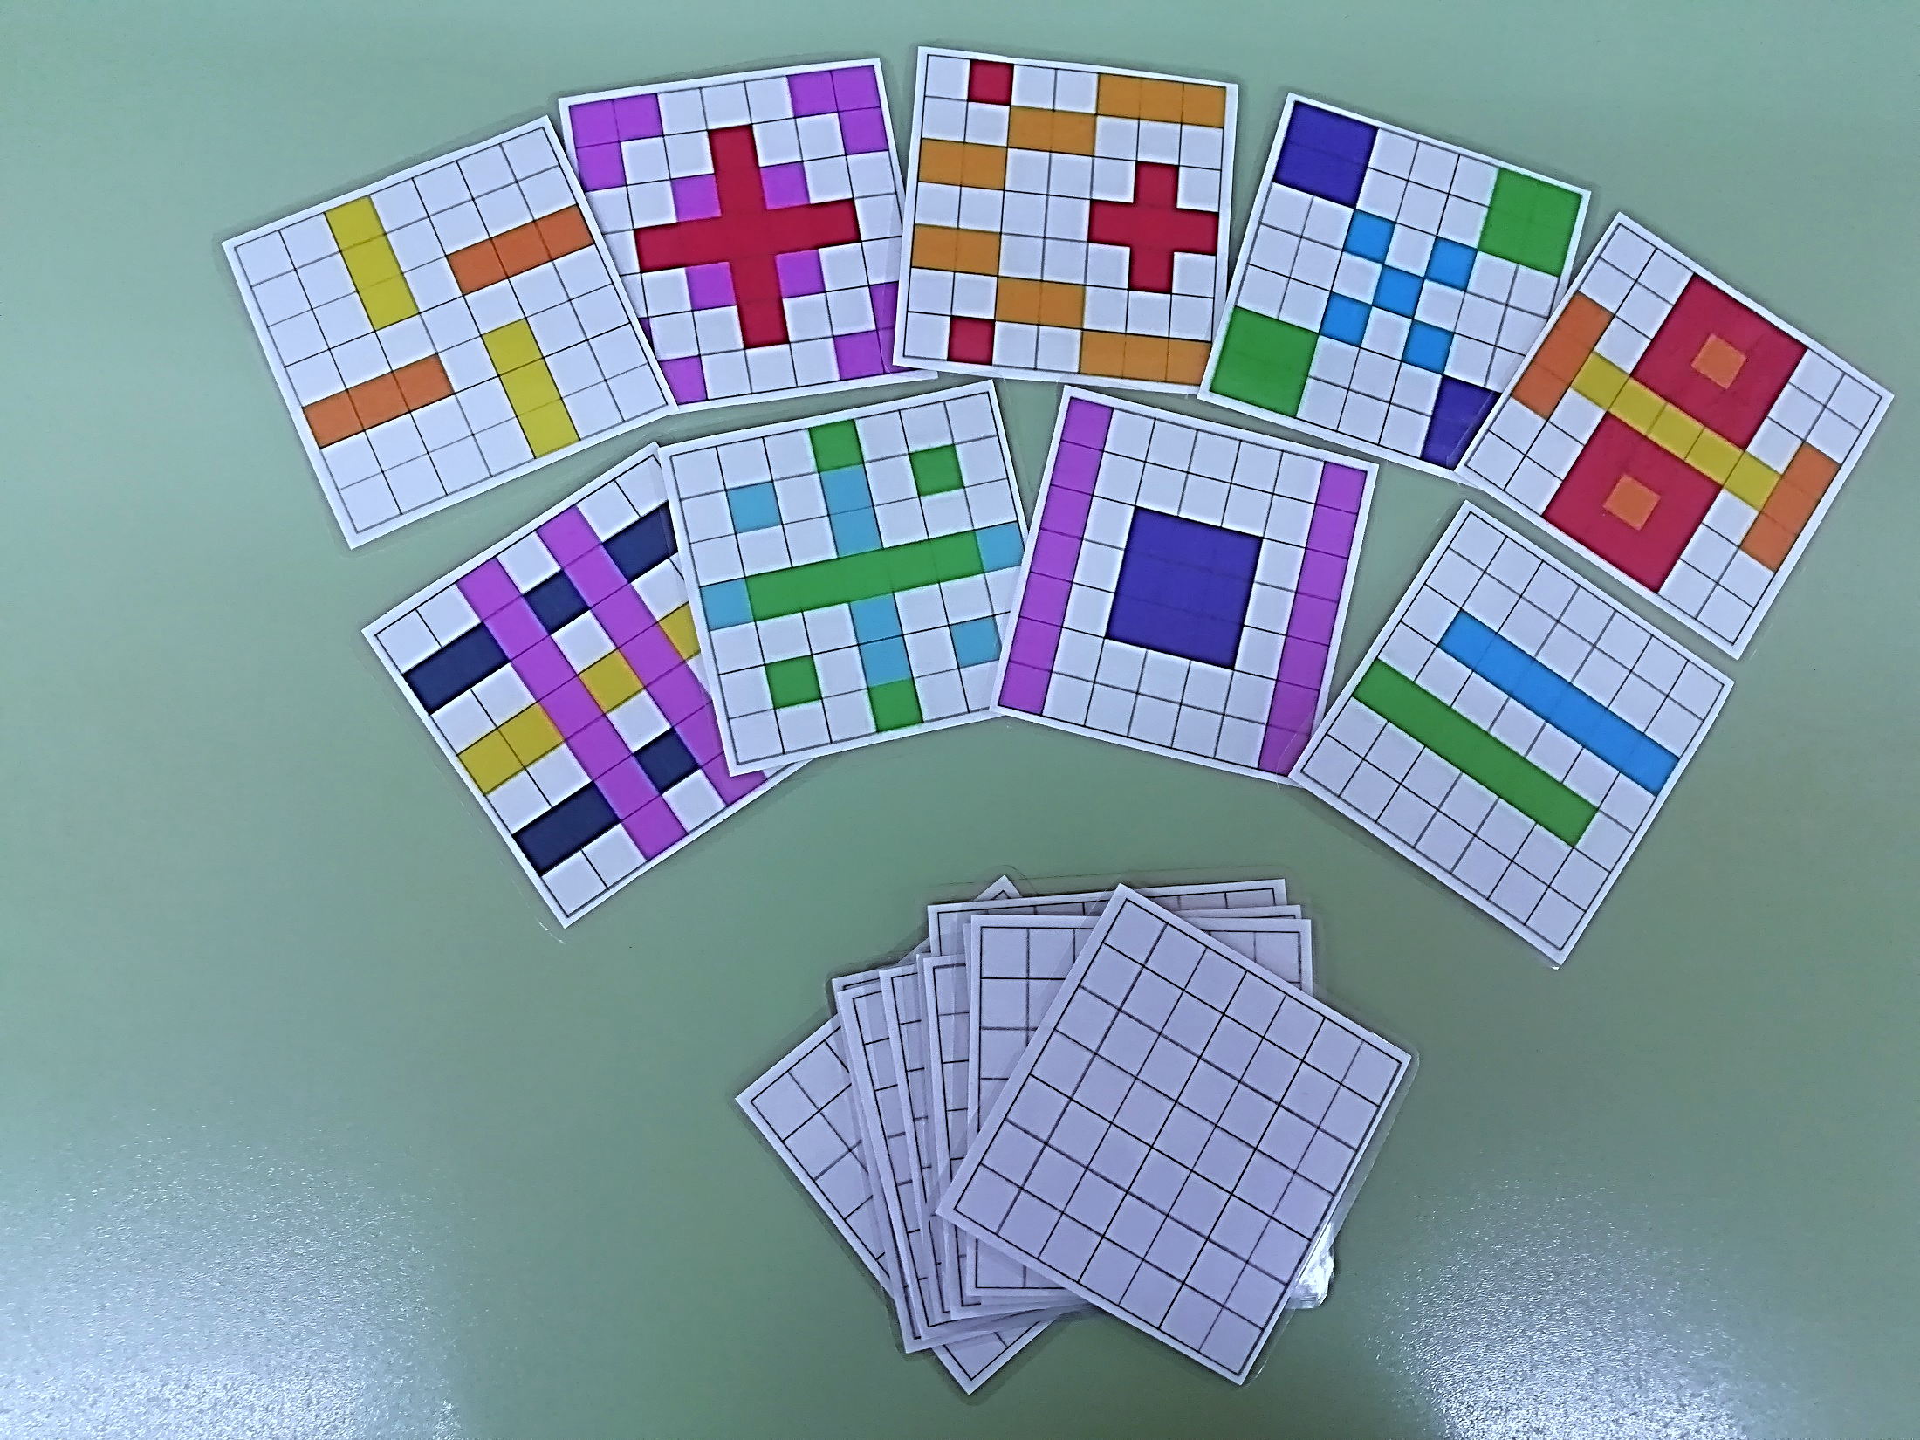
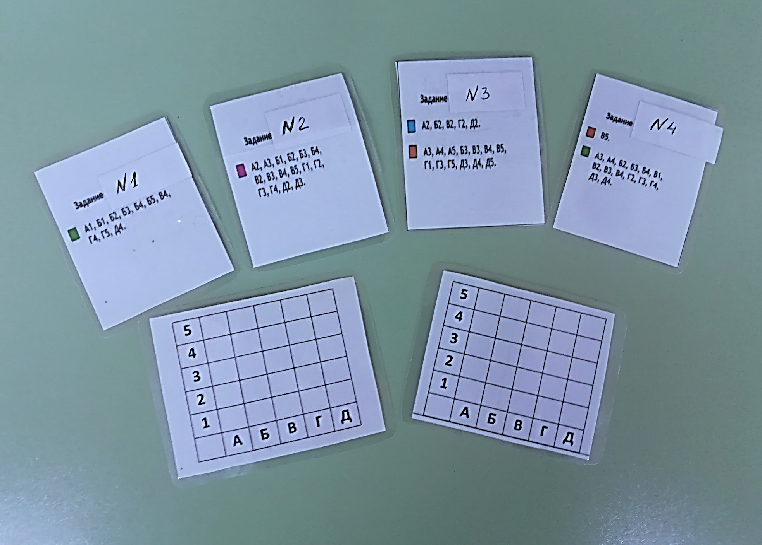
Игровой материал
Фломастеры смывающиеся, мелки
Заламинированные карточки:
А) пустые 5Х5 и 7Х7 (количество клеток)
Б) с координатами (цифры и буквы)
В) с рисунками одного и двух цветов
Г) с рисунками и координатами
Д) с заданием и ответом

Slide 4
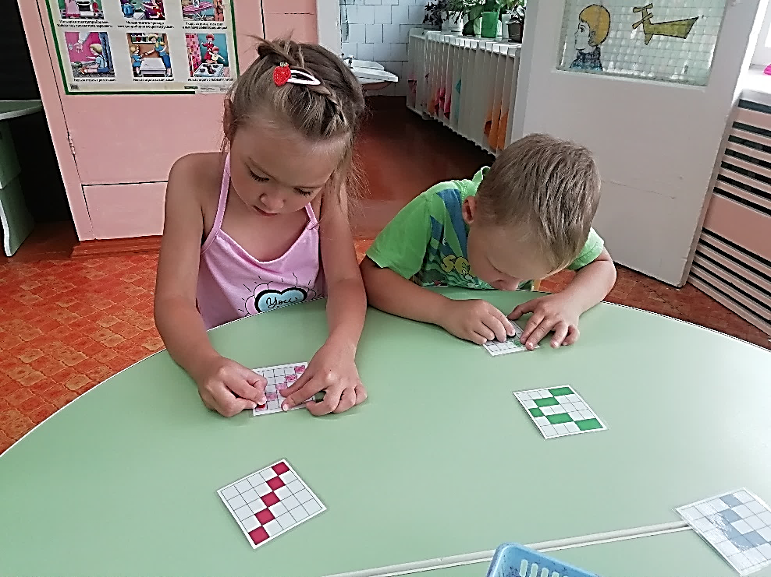
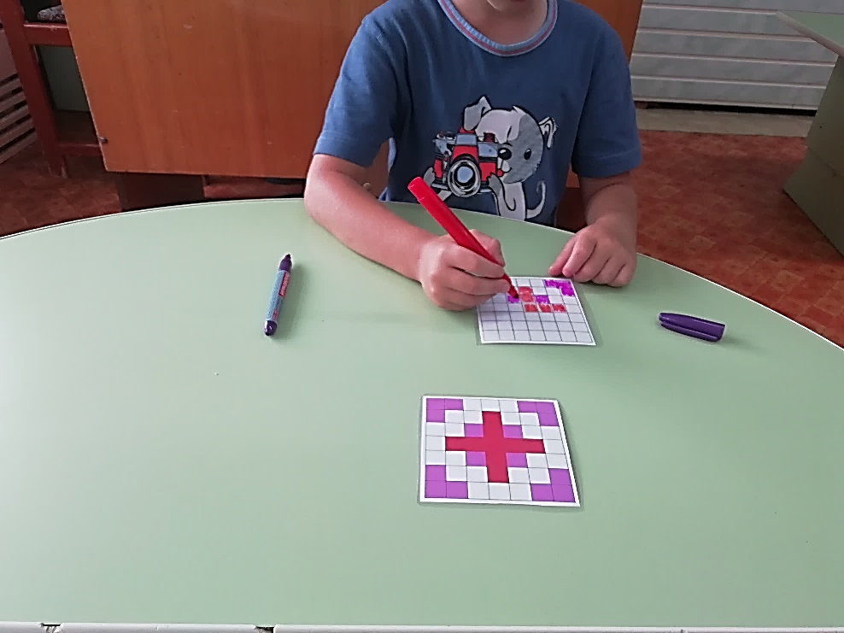
Игровые правила
1 этап - «Повтори рисунок»
Ребёнку предлагается образец – рисунок одного цвета.
Задание: повторить такой же рисунок на пустой карточке 5х5.
Затем задание усложняем: берём два цвета и карточку 7х7.

Slide 5
2 этап
Задание: повторить рисунок, используя координаты (цифры и буквы

Slide 6
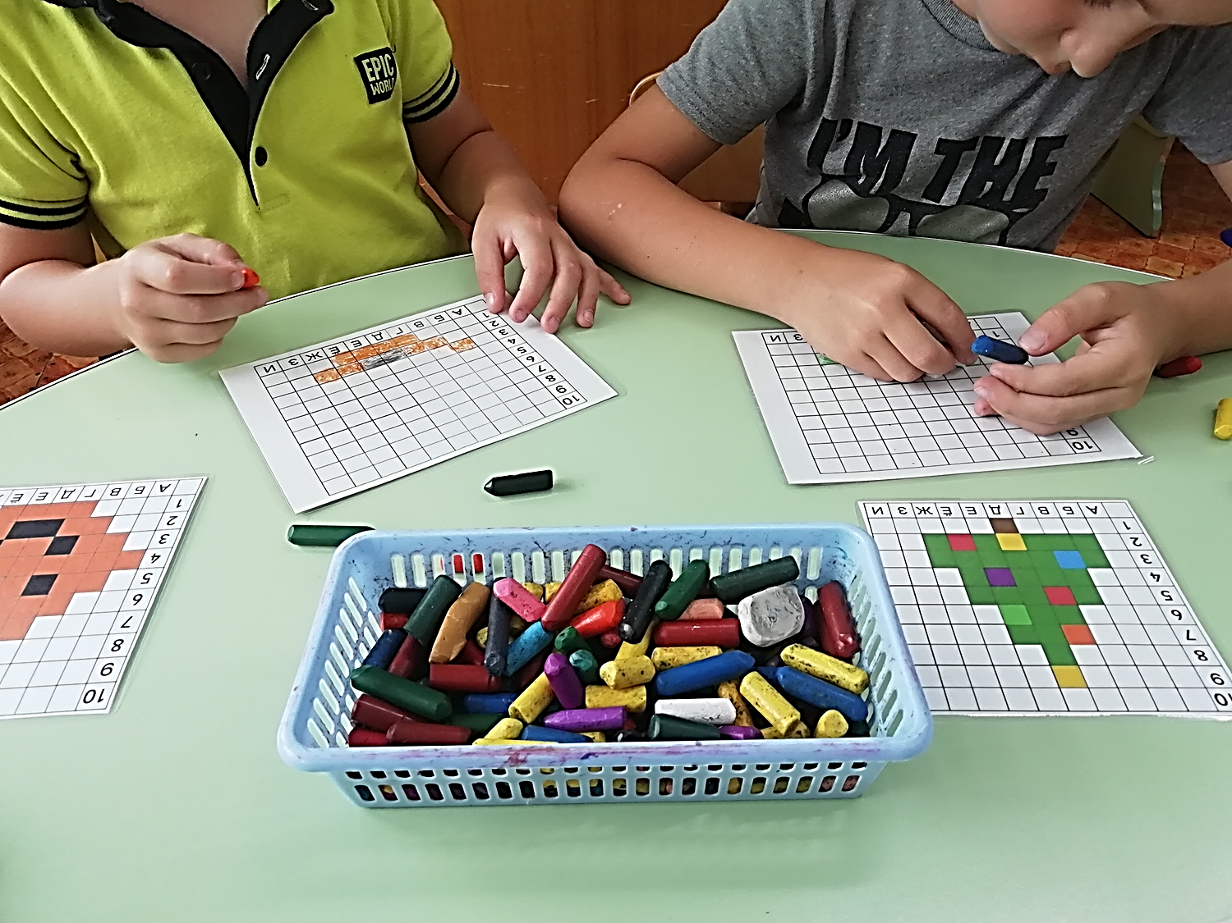

Slide 7
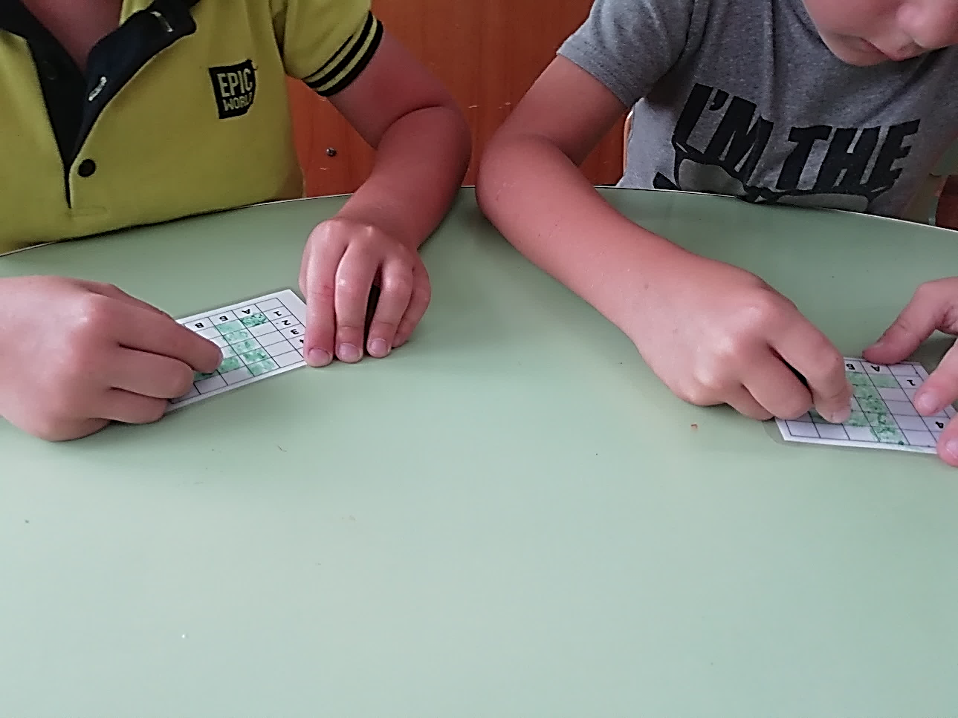
3 этап – «Собери рисунок»
Воспитатель называет ребёнку координаты и цвета.
Задание: составить рисунок.

Slide 8
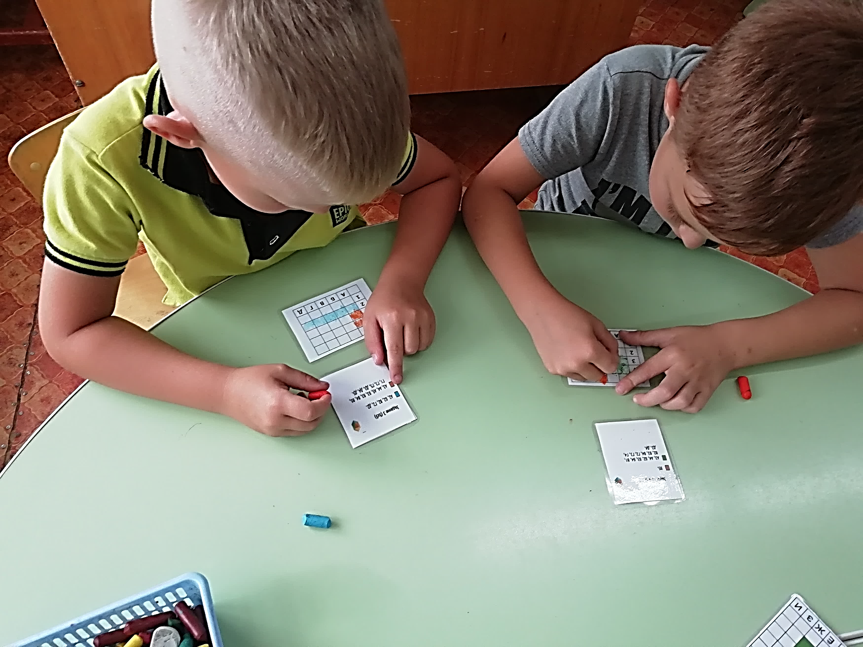
4 этап
Ребёнок по номеру задания, выбранному им самим, используя координаты, составляет рисунок и сравнивает с образцом.

Slide 9
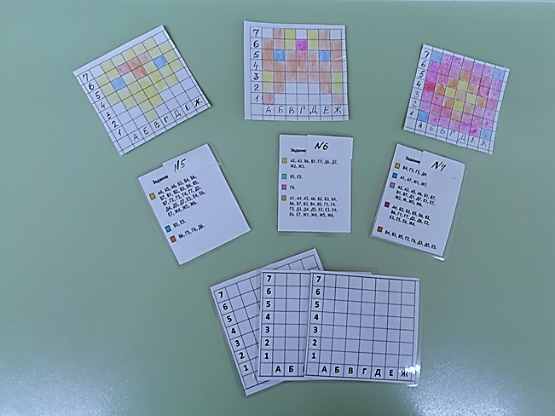

Slide 10
Успехов в работе!

